Slide 1


자녀의 불안을 줄여주는
가족 안심 케어 플랫폼
HUB FAMILY
부모의 하루를 감시하는 것이 아니라,
가족에게 안심을 전달하는 서비스
팀명：ＭＥＤＩＣ

Slide 3
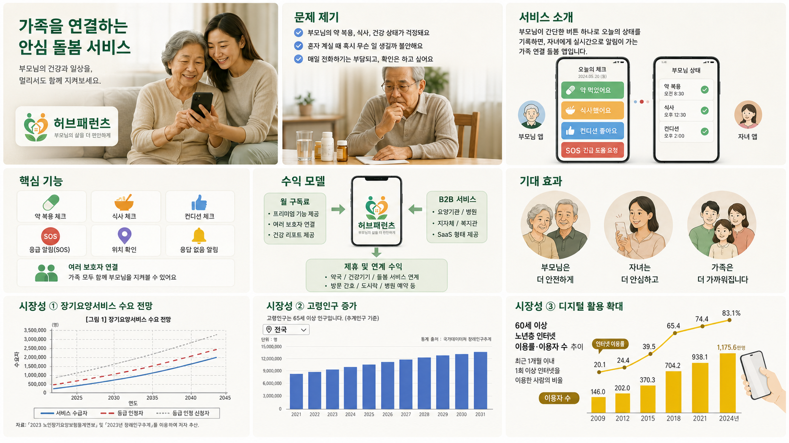
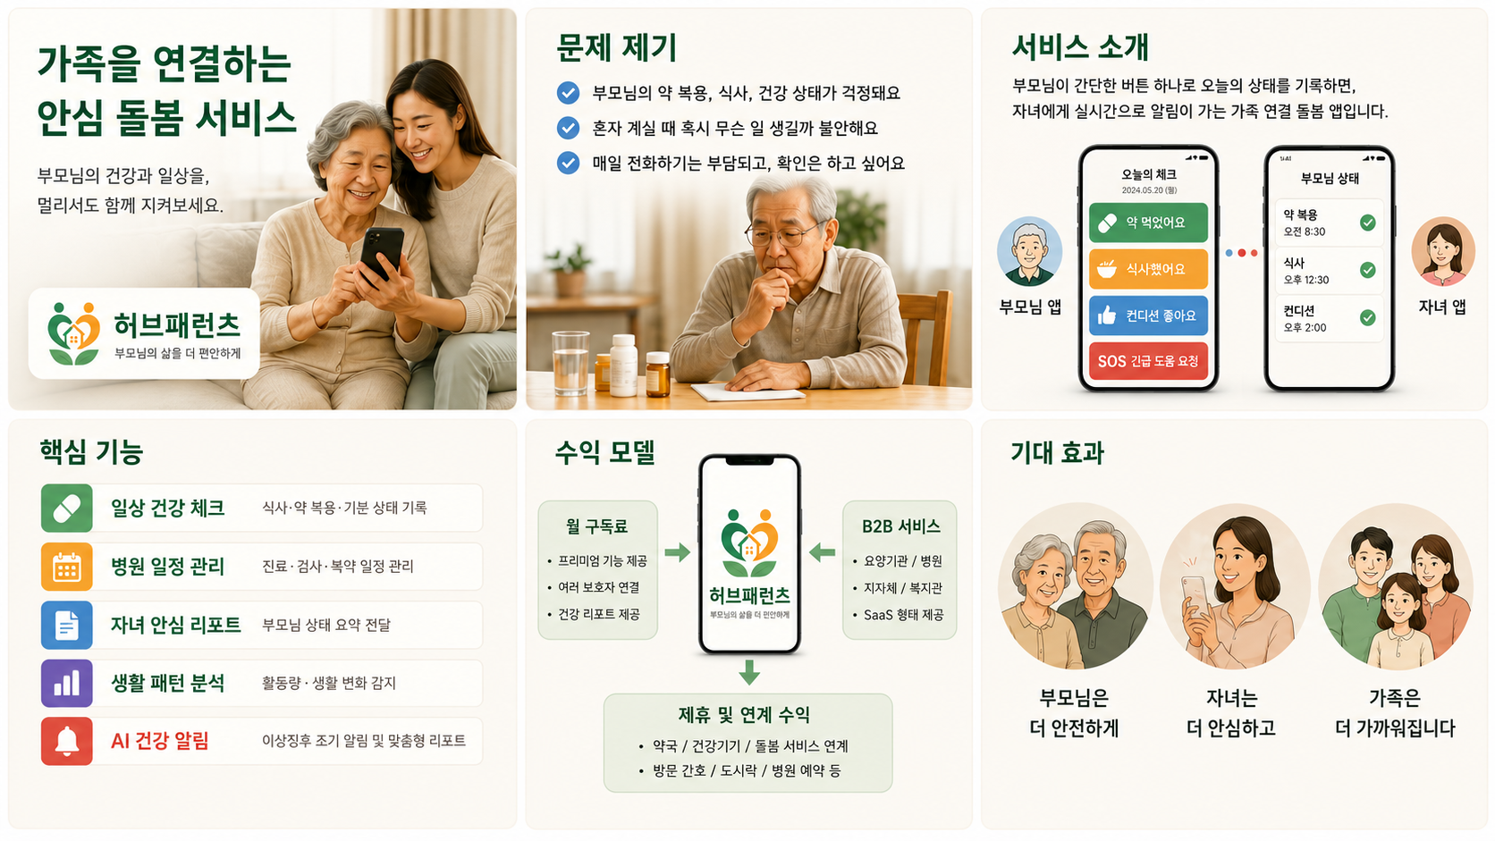


배경
가족이 멀리 떨어져 있을 때 생기는 불안
"왜 가족이 안심할 수 있는
방법은 없을까?"
조부모님과 연락이 안 닿아 가족들이 반복적으로 불안을 겪음
이 물음에서 HUB FAMILY가 시작되었습니다
휴대폰을 가지고 있어도 전화를 놓치거나 메시지를 확인 못하는 경우 다수
혼자 사는 할머니와 3일간 연락 두절 → 직접 방문
기존 서비스의 한계
어르신이 직접 입력 → 반복 부담
기존 케어 서비스는 어르신이 직접 입력해야 해 디지털 기기에 익숙하지 않은 고령층에게 부담
디지털 기기 미숙 → 기록 누락 빈번
기록 누락 → 자녀의 불안 가중

Slide 4
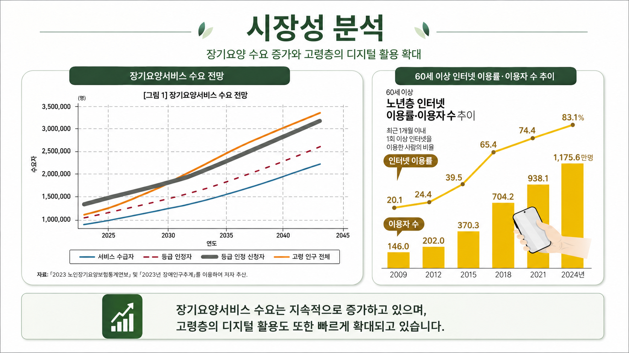
자료: 한국지능정보사회진흥원(NIA)

Slide 5
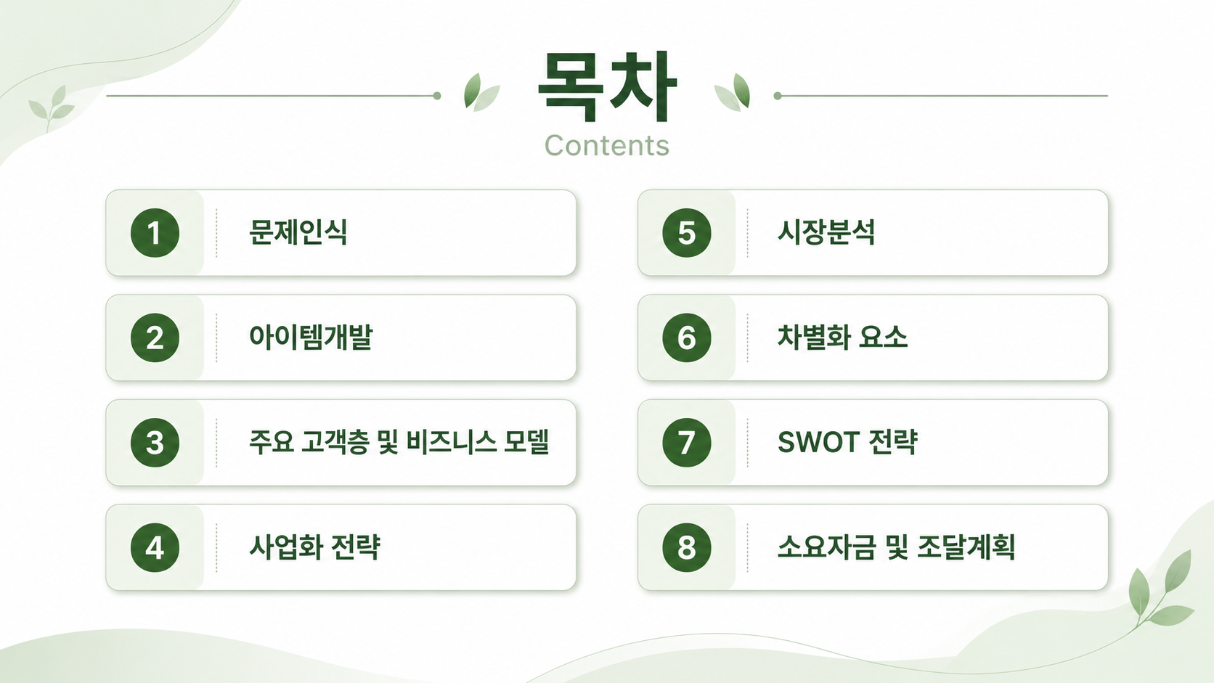
배경
가족이 멀리 떨어져 있을 때 생기는 불안
"왜 가족이 안심할 수 있는
방법은 없을까?"
조부모님과 연락이 안 닿아 가족들이 반복적으로 불안을 겪음
이 물음에서 HUB FAMILY가 시작되었습니다
휴대폰을 가지고 있어도 전화를 놓치거나 메시지를 확인 못하는 경우 다수
혼자 사는 할머니와 3일간 연락 두절 → 직접 방문
기존 서비스의 한계
어르신이 직접 입력 → 반복 부담
기존 케어 서비스는 어르신이 직접 입력해야 해 디지털 기기에 익숙하지 않은 고령층에게 부담
디지털 기기 미숙 → 기록 누락 빈번
기록 누락 → 자녀의 불안 가중

Slide 6
1. 문제인식
가족이 멀리 떨어져 있을 때 생기는 불안
"왜 가족이 안심할 수 있는
방법은 없을까?"
조부모님과 연락이 안 닿아 가족들이 반복적으로 불안을 겪음
휴대폰을 가지고 있어도 전화를 놓치거나 메시지를 확인 못하는 경우 다수
이 물음에서 HUB FAMILY가 시작되었습니다
혼자 사는 할머니와 3일간 연락 두절 → 직접 방문
기존 서비스의 한계
기존 케어 서비스는 어르신이 직접 입력해야 해
디지털 기기에 익숙하지 않은 고령층에게 부담
어르신이 직접 입력 → 반복 부담
디지털 기기 미숙 → 기록 누락 빈번
기록 누락 → 자녀의 불안 가중

Slide 7






2. 아이템 개발: 상품·서비스 소개
부모는 부담 없이, 자녀는 안심할 수 있는 가족 케어 플랫폼
생활 패턴 감지
식사 체크
복약 알림
스마트폰 센서 기반으로 활동·조도·충전 상태 파악
하루 세끼 여부 간단 표시 및 사진 등록 가능
약 복용 시간 알림 및 미체크 시 단계별 알림
기분 체크
자녀 리포트
병원 일정 연동
아침·점심·저녁 기분을 이모지로 간단히 선택
부모님의 하루 상태를 요약해 자녀에게 전달
자녀가 병원 일정 입력 시 부모님에게
알림
이상 징후 알림: 장시간 미응답, 미체크 발생 시 보호자에게 즉시 알림

Slide 8
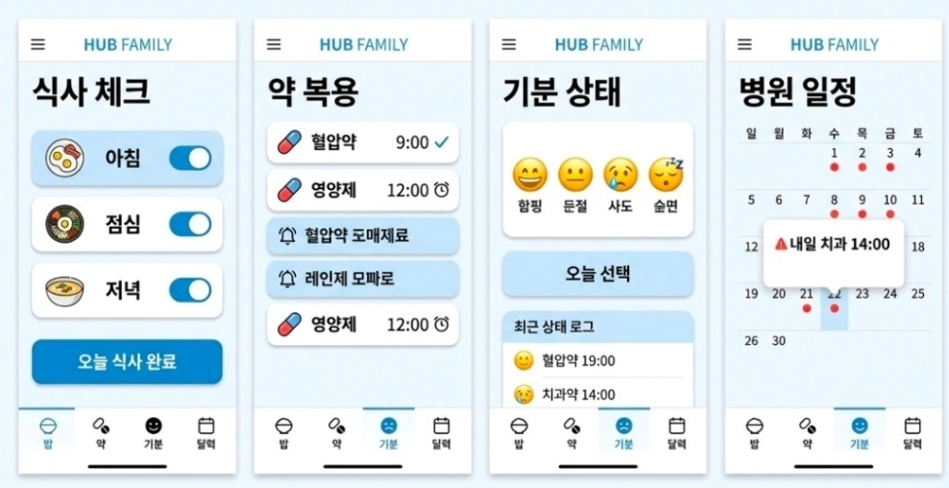
2. 아이템 개발: 상품·서비스 소개
부모는 부담 없이, 자녀는 안심할 수 있는 가족 케어 플랫폼
생활 패턴 감지
식사 체크
복약 알림
스마트폰 센서 기반으로 활동·조도·충전 상태 파악
하루 세끼 여부 간단 표시 및 사진 등록 가능
약 복용 시간 알림 및 미체크 시 단계별 알림
기분 체크
자녀 리포트
병원 일정 연동
아침·점심·저녁 기분을 이모지로 간단히 선택
부모님의 하루 상태를 요약해 자녀에게 전달
자녀가 병원 일정 입력 시 부모님에게
알림
이상 징후 알림: 장시간 미응답, 미체크 발생 시 보호자에게 즉시 알림

Slide 9


3. 주요 고객층 및 비즈니스 모델
주요 고객층
비즈니스 모델
결제자
15일 무료체험 후
30~50대 자녀
월 9,900원
사용자
월 구독료 기반 안정적 반복 매출
60~80대 부모
일상 건강 체크 및 병원 일정 관리
자녀 안심 리포트
주요 니즈:
부모님의 일상 확인 · 연락 두절 불안 해소
· 건강 이상 조기 파악
생활 패턴 분석
AI 건강 알림

Slide 10

4. 사업화 전략
MVP 출시 후 기능 고도화
STAGE 1
STAGE 2
STAGE 3
MVP 개발
AI 기능 도입
서비스 확장
식사 체크
생활 패턴 변화 분석
‘AI 허브’ 안부 서비스
약 복용 알림
활동량 감소 감지
병원·요양기관 연동
기분 상태 기록
이상 징후 조기 알림
방문 케어 매칭
병원 일정 관리
AI 맞춤형 건강 리포트
지자체·보험사 협력
자녀 리포트
생활 패턴 감지

Slide 11

5. 시장분석
경쟁 서비스 비교
서비스 | 주요 내용
시니어잇 | 산책, 말벗, 병원 동행, 가정 방문돌봄
청연 | 식사 차림, 생활 보조, 말벗, 동행
케어닥 | 간병인 매칭, 방문요양, 병원 동행
장기요양 | 방문 일정, 급여 내용, 서비스 기록
HUB FAMILY | 비대면 안심 케어 + AI 패턴 감지
HUB FAMILY는 방문 돌봄 이전 단계의 비대면 안심 케어 서비스 — 기존 경쟁자와 시장이 다릅니다

Slide 12

6. 차별화 요소
차별화 요소
자녀의 정서적 안정
부모의 사생활 보호
생활 패턴·리포트로 연락 두절 불안 해소
CCTV 없이 필요한 생활 정보만 제공
고령자 친화 UX/UI
비감시형 돌봄
큰 글씨, 버튼형 UI, 음성 안내
감시가 아닌 안심·관리 중심
서비스
HUB FAMILY는 방문 돌봄 이전 단계의 비대면 안심 케어 서비스 — 기존 경쟁자와 시장이 다릅니다

Slide 13
7. SWOT 전략
SO 전략
내부강점의 기회 활용 방안
ST 전략
내부 강점을 이용하여 외부 위협에 대처하는 방안
고령화로 증가하는 시니어 건강관리 수요를 강점으로
활용해 가족 안심 케어 수요를 기회로 연결
→ 비대면 가족 케어 플랫폼으로 성장
CCTV 없이 생활 패턴만 공유하는 비감시형 돌봄 시스템으로 사생활 침해 우려와 서비스 불신에 대응
WO 전략
기회를 최대화하여 약점을 최소화하는 방안
WT 전략
약점과 위협 모두를 최소화 할 수 있는 방안
큰 글씨, 단순한 버튼형 UI, 음성 안내, 자동 알림으로
고령층의 디지털 사용 어려움을 보완 (방문 교육)
입력 누락, 휴대폰 방전, 앱 오류에 대비해 참고용 정보
안내와 미응답 보호자 알림 기능 제공

Slide 14
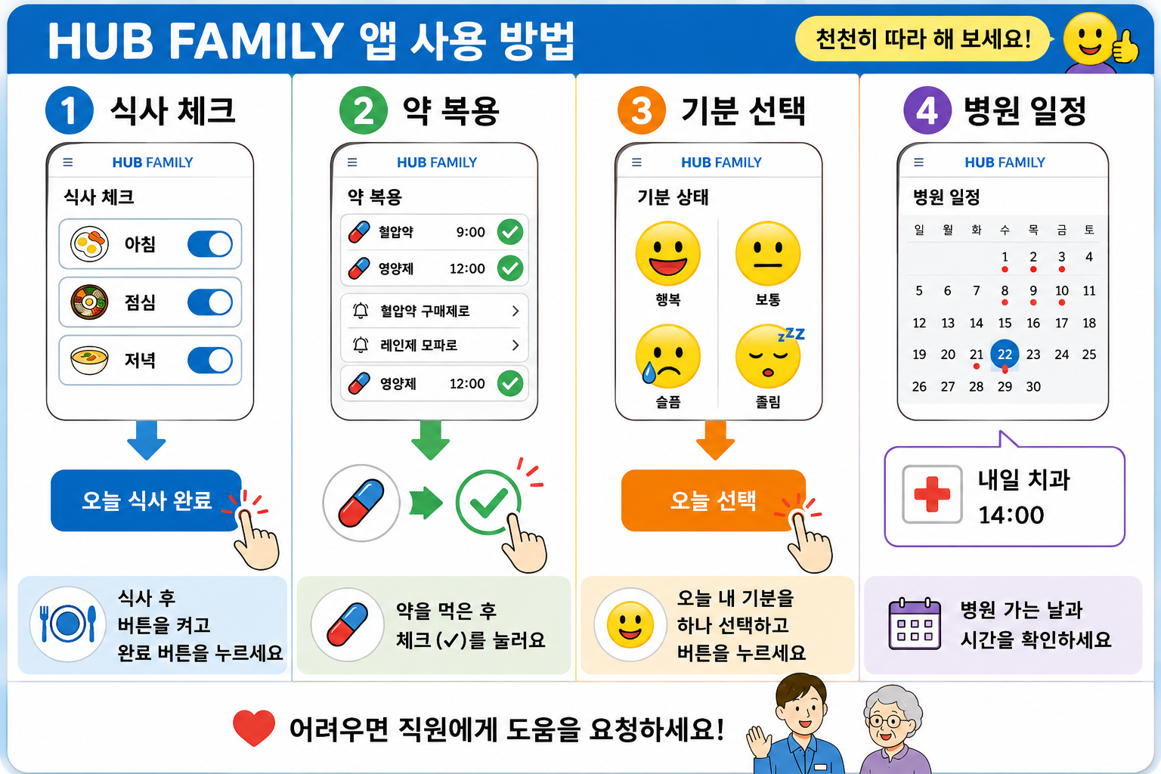
7. SWOT 전략
SO 전략
ST 전략
고령화로 증가하는 시니어 건강관리 수요를 강점으로 활용해 가족 안심 케어 수요를 기회로 연결 → 비대면 가족 케어 플랫폼으로 성장
CCTV 없이 생활 패턴만 공유하는 비감시형 돌봄 시스템으로 사생활 침해 우려와 서비스 불신에 대응
WO 전략
WT 전략
큰 글씨, 단순한 버튼형 UI, 음성 안내, 자동 알림으로 고령층의 디지털 사용 어려움을 보완 (방문 교육)
입력 누락, 휴대폰 방전, 앱 오류에 대비해 참고용 정보 안내와 미응답 보호자 알림 기능 제공

Slide 15

8. 소요 자금 및 조달계획
소요 자금
조달계획
앱 개발비
초기창업패키지
최대 1억 원
MVP 앱 개발, 식사·복약·기분 체크 기능 구현
창업기반지원자금
최대 1억 원
UX/UI 디자인비
고령자 친화형 큰 글씨, 버튼형 화면, 음성 안내
권역오디션
최대 1억 원
서버·데이터 관리비
자체 수익
월 9,900원 구독료
상금 및 투자금
10억원🎉
사용자 정보, 생활 패턴, 리포트 데이터 저장
AI 기능 개발비
AI 안부 전화, 이상 징후 감지, 자동 리포트
정부 지원금·정책자금으로 MVP를 개발하고, 이후 구독료와 제휴·연계 수수료로 장기 수익 확보

Slide 16
HUB FAMILY
기술로 연결하고, 마음으로 돌보는 가족 안심 케어 플랫폼
부모는 사생활을 지키고, 자녀는 안심할 수 있는 새로운 가족 돌봄 방식을 제안합니다

Slide 17
ＴＨＡＮＫ ＹＯＵ

